Slide 1
高等学校 保健体育（科目体育）
〔入学年次の次の年次以降〕
武 道
「 柔 道 」
【思考力,判断力,表現力等編】
学習時間の目安：約30分

Slide 2
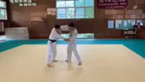
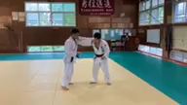
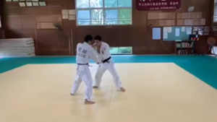
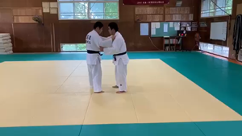
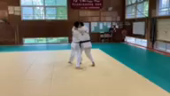
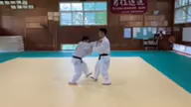
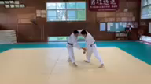
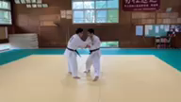
「思考力,判断力,表現力等編」 良い点や修正点
動画を観て、自分と友達の「良い点」や「修正点」を考えてみよう！
※ 今回は、黄色の文字の生徒を「修正点あり」とします。
※ 教材作成のため「修正点」が分かりやすいように技をかけてもらいました。
学習カードに
記入しよう
写真をクリックして動画を見てみよう！
自 分 | Ａ くん | Ｂ くん | Ｃ くん
Ｄ くん | Ｅ くん | Ｆ くん | Ｇ くん
〈 修正点（課題）の選択肢 〉
ア 力が相手に伝わっていない | 得意技が相手に読まれてかからない | 技をかけると体勢が崩れて次につながらない
投げ技から固め技への連絡がうまくいかない | その他（ ）

Slide 3
「思考力,判断力,表現力等編」 練習内容の選択
動画で明らかになった自分や友達の修正点（課題）を解決するためには、どのような練習方法がベストか考えてみよう！
学習カードに
記入しよう
班 員 | 分析した課題 | 練習方法
自 分 | （ ） | （ ）
Ｃ くん | （ ） | （ ）
Ｅ くん | （ ） | （ ）
Ｇ くん | （ ） | （ ）
〈 選択肢 〉 ※複数選択可
ア かかり練習（固定） | イ 約束練習（連続） | ウ かかり練習（負荷） | エ かかり練習（移動）
オ 約束練習（連絡） | カ 約束練習（投→固） | キ その他（ ）

Slide 4
「思考力,判断力,表現力等編」 関わり方
高校生が参加する柔道大会を「する」「みる」「支える」「知る」、それぞれの視点に立って企画してみよう！
また、生涯にわたって運動やスポーツを続けていくに当たり、自分に適した関わり方は何かを考えてみよう！
学習カードに
記入しよう
する
（例）開催時期や会場、学年や階級の区分
みる
（例）リモート大会に備えた動画配信の検討
知る
（例）ルールを簡単にまとめたパンフレットの作成
支える
（例）運営役員やボランティアなどの確保

